Slide 1
APROXIMACIÓN
Interpolación y regresión

Slide 2
INTERPOLACIÓN
REGRESIÓN

Slide 3
INTERPOLACIÓN
y = ?
Encontrar datos intermedios a partir de un conjunto dado

Slide 4
INTERPOLACIÓN
Polinomios algebraicos
Funciones más conocidas y útiles para mapear conjuntos de datos
Fácilmente derivables e integrables
Sus derivadas e integrales son polinomios
Ventajas

Slide 5
Polinomio interpolante de lagrange
Donde:
Tiene en cuenta todos los puntos y correlaciona el comportamiento completo del conjunto usado

Slide 6
Polinomio interpolante de lagrange
¿Consumo en 1996?
Año | Consumo de energía (EJ)
1994 | 405
1998 | 420
2002 | 450

Slide 7
Polinomio interpolante de lagrange
Consumo en 1996
Año | Consumo de energía (EJ)
1994 | 405
1996 | 390.63
1998 | 420
2002 | 450

Slide 8
Polinomio interpolante de lagrange
Funciona bien cuando el número de datos base es pequeño y por tanto el polinomio es de bajo orden
Pero…
Y si son muchos datos…

Slide 9
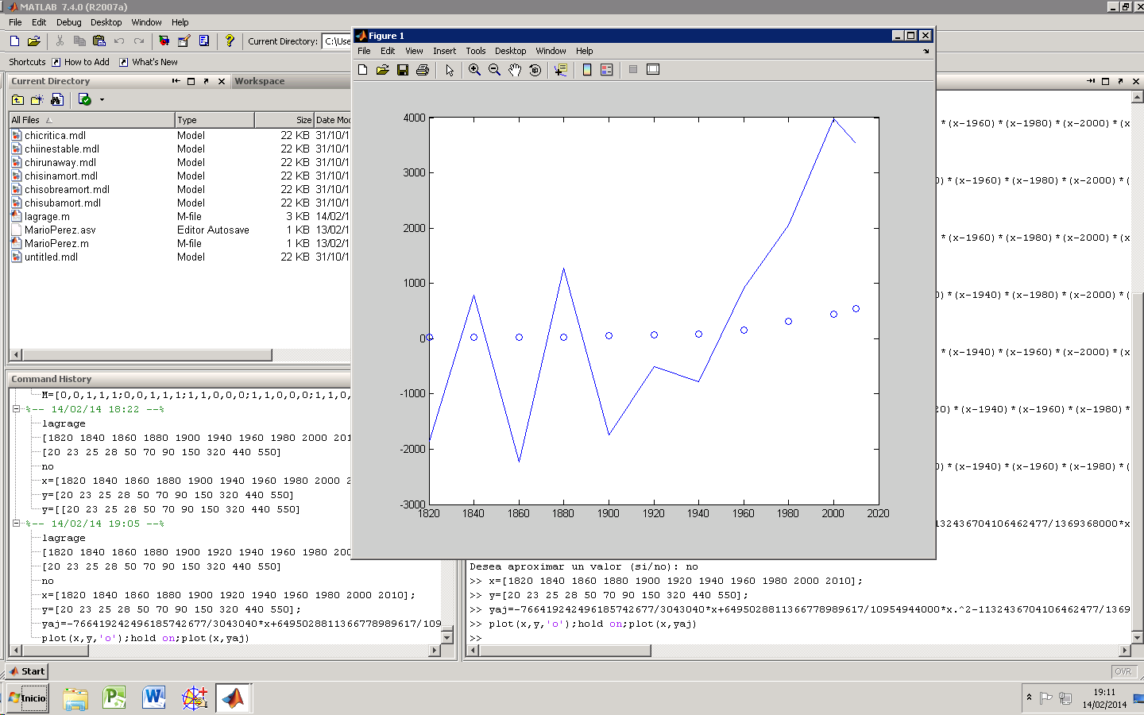
Polinomio interpolante de lagrange
Año | Consumo de energía (EJ)
1820 | 20
1840 | 23
1860 | 25
1880 | 28
1900 | 50
1920 | 70
1940 | 90
1960 | 150
1980 | 320
2000 | 440
2010 | 550

Slide 10
Trazador cúbico (cubic spline)
Se divide el intervalo de aproximación en trozos más pequeños
Se usan polinomios cúbicos (que tienen 4 constantes cada uno) entre cada par sucesivo de nodos, que se calculan como:
En cada subintervalo se debe conocer una pareja x,y de manera que p(x) = y.
Primera derivada intervalo a = primera derivada intervalo b, si son vecinos.
Segunda derivada intervalo a = segunda derivada intervalo b, si son vecinos.

Slide 11
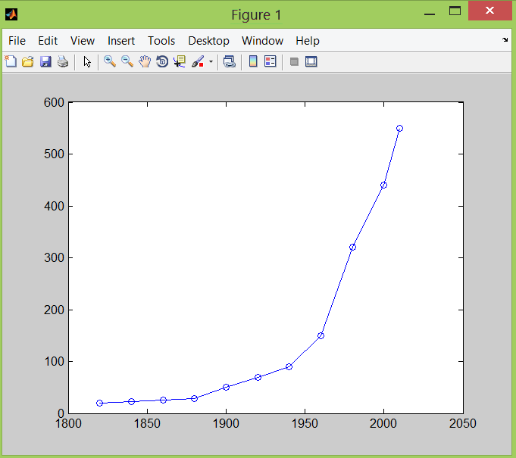
Trazador cúbico (cubic spline)
Año | Consumo de energía (EJ)
1820 | 20
1840 | 23
1860 | 25
1880 | 28
1900 | 50
1920 | 70
1940 | 90
1960 | 150
1980 | 320
2000 | 440
2010 | 550

Slide 12
Taller
X | Y
0 | 1
1.2 | 3.32
2.6 | 14.15
3.1 | 22.65
4.4 | 81.45
5.7 | 298.88
Construir una curva con datos interpolados linealmente y con trazadores cúbicos sobre los datos originales.
¿Qué conclusiones puede derivar de los resultados?

